Slide 1
Учение Ч.Дарвина об искусственном отборе
11 класс

Slide 2
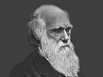
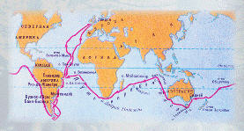
Чарлз Роберт Дарвин родился 12 февраля 1809 г. в семье врача.
5 лет (с 1831 по 1836 г.г.) провел в кругосветном плавании на корабле «Бигль».
Основной труд «Происхождение видов путем естественного отбора» вышел в 1859 г.

Slide 3
Наблюдения Ч.Дарвина, сделанные им во время путешествия
В геологических отложениях Южной Америки нашел скелеты вымерших гигантских неполнозубых млекопитающих;
Обнаружил на Галапагосских островах близкие виды вьюрков, различающиеся между собой характером питания и формой клюва

Slide 4
ВЫВОД: в природе виды изменяются под влиянием условий обитания

Slide 5
Но большинство ученых не признавали эволюции
Так считали сторонники постоянства видов.

Slide 6
Английские фермеры и любители вывели к этому времени 150 пород голубей, много пород собак, крс. Каждый сорт, каждая порода имеют особого дикого предка

Slide 7
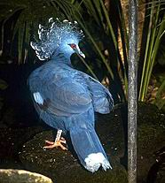
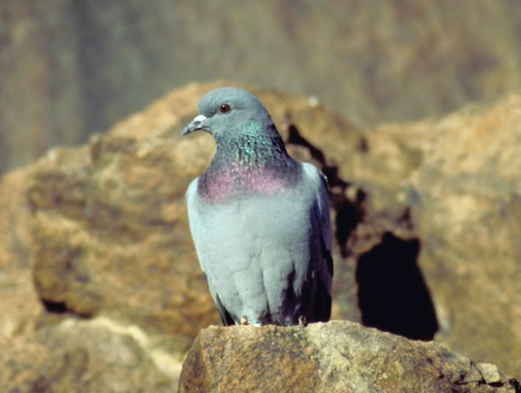
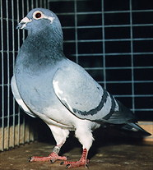
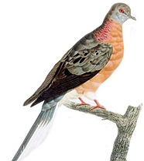
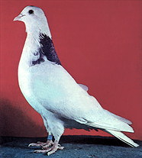
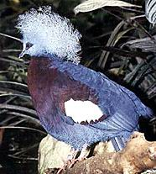
Голубь веероносный
Голубь сизый
Голубь спортивный
Дикий скалистый голубь
Голубь венценосный
Гривун

Slide 9
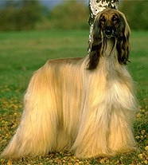
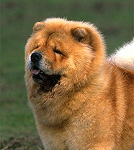
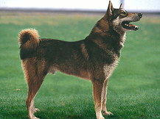
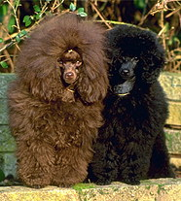
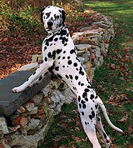
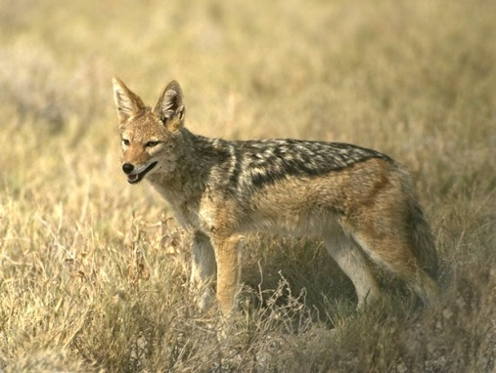
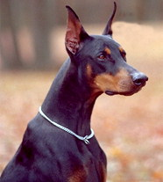
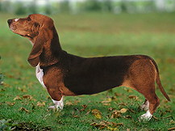
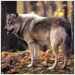
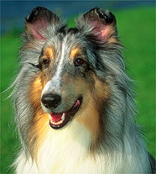
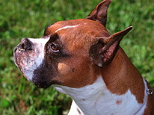
Лайка
Чау-чау
Пудель
Далматин
Афган
Шакал
Бассет
Доберман
Боксер
Волк
Колли

Slide 10
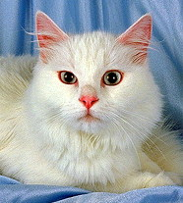
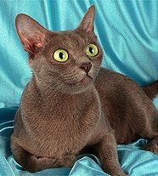
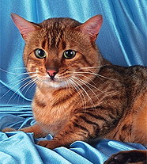
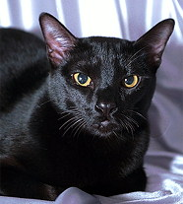
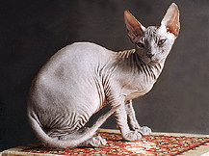
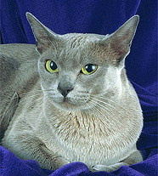
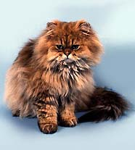
Сфинск
Корат
Бенгальская
Бомбейская
Ангорская
Бурма
Персидская
Дикий лесной кот

Slide 12
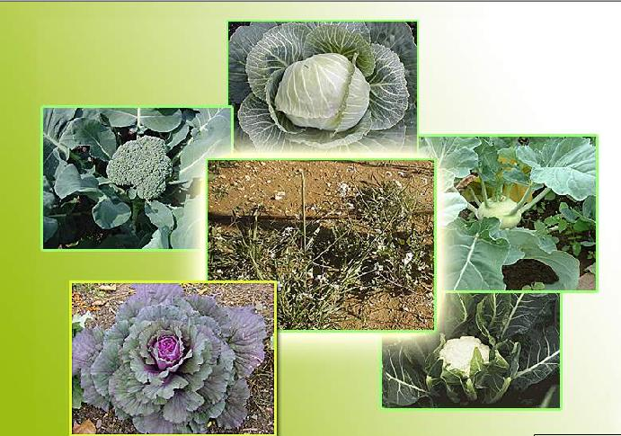

Slide 13
Ч.Дарвин сделал вывод:

Slide 14
Культурные растения и домашние животные служат для удовлетворения потребностей человека

Slide 15
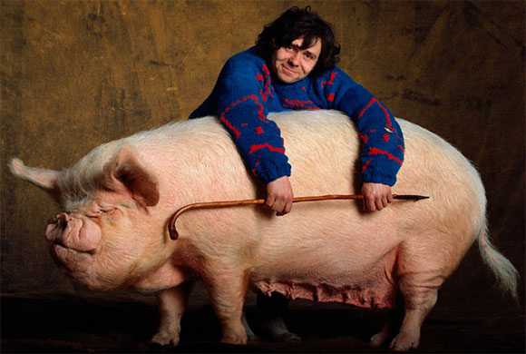

Slide 16
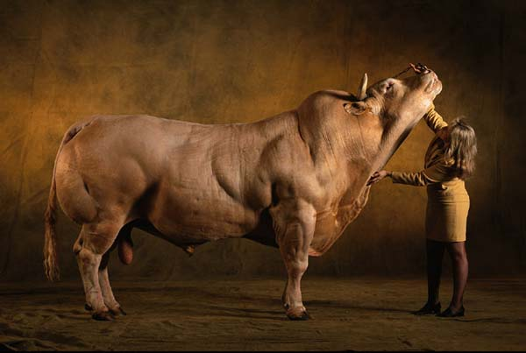

Slide 17
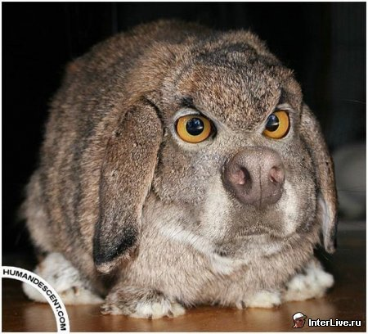

Slide 18
Как человек получил сорта растений и породы животных?

Slide 19
В основе работы по выведению нового сорта растений или породы животных лежит: 1)наследственная изменчивость признаков у организмов; 2)отбор человеком таких изменений

Slide 20
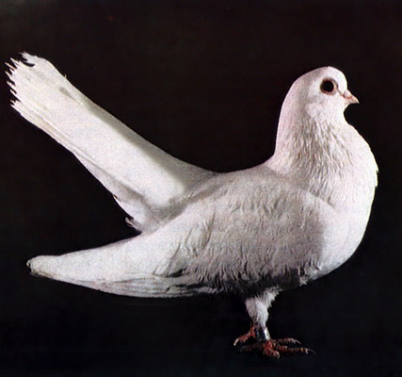
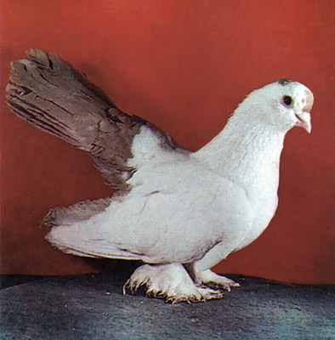
Изменчивость – способность организма приобретать новые признаки и свойства
Мутации – внезапные изменения наследственных свойств организма, приводящее к изменению тех или иных его признаков

Slide 21
Искусственный отбор – процесс создания новых пород животных и сортов культурных растений путем систематического отбора и размножения особей с нужными для человека признаками.

Slide 22
Искусственный отбор
Сознательный (методический)
Бессознательный (стихийный)

Slide 23
Поработайте с текстом учебника на стр.364-367 и выпишите особенности методического и бессознательного видов отбора.

Slide 24
Селекция – наука о ….
?

Slide 25
Заполните вторую колонку таблицы:
Вопросы для сравнения | Искусственный отбор
1)Что является материалом для отбора? 2)Кто (что) является отбирающим фактором? 3)Когда возникла эта форма отбора? 4)Каковы темпы отбора? 5)Какие признаки закрепляются? 6)Что является результатом отбора? 7)Какие факторы эволюции действуют?

Slide 26
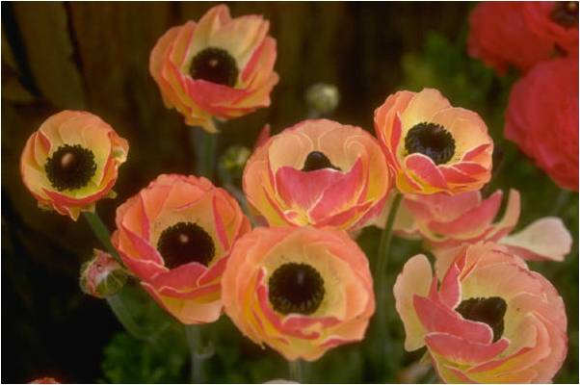
Спасибо за работу на уроке!
Маркова Лайма Валдисовна, учитель химии и биологии Усть-Язьвинской МСОШ Красновишерского района Пермского края

